Slide 1
Дубы - великаны

Slide 2
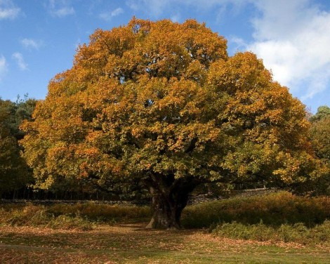

Slide 3
Удивительные факты
Огромнейшее дерево, наверно, и самое узнаваемое (после березы и мандрагоры). Нам дана честь наблюдать за этими великанами каждый день, ибо растут они повсюду, куда не тыкни, а срок их жизни иногда превышает столетия.
Дуб – это не только одно из чудес повседневной жизни, которым мать природа радует наш глаз. Польза от него велика. Если вы хоть раз пили хорошее вино, или напитки по крепче, то имели дело с пробками. Практически все они делаются из дуба. Кроме того, в Италии растут великаны, которые дают сладкие желуди, и кушаю их там почти все с превеликим удовольствием. Нам же не повезло, горькие. Это мелочи, если вы будете знать, что трюфели (а это, извольте заметить, самые дорогие грибы) растут именно под дубами.

Slide 4
В истории есть сведения, что существовали резиновые корабли. Все дело в том, что сделаны они были из вирджинского дуба, и ядра буквально отскакивали от его борта, как блохи с лысой собаки.
Во Франции растет деревце, в дупле которого лягушатники сделали комнату шириной 3 метра. Плюс там еще окошко выскребли и лавочку наточили. По скромным подсчетам дубу этому почти 2 тысячи лет.
Если с утра вы встаете, как заядлый посетитель ночных клубов, то вам будет интересно, что с плодов дуба делается кофе. Просто нужно перемолоть свежие зеленые желуди в кофемолке и заварить, как обычный кофе. Вкус получается невероятный, не говоря уже о легкости приготовления. Сходил в лес осенью – пачка МакКофе на руках.

Slide 5
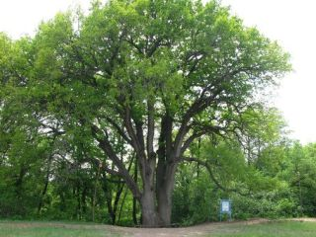
Глядя на это изображение, не спешите думать, что ничего выдающегося в этом дереве нет.Дело в том, что фотография сделана на большом расстоянии . Иначе дуб – великан просто не попадал «В полный рост» в объектив.

Slide 6
Сегодня дубу-великану официально присвоен статус Всероссийского раритета. Судите сами: первые упоминания о нем относятся еще к временам правления Ивана Грозного! Дереву более четырехсот лет (вдумайтесь в эту цифру!). Долгожитель обладает кроной, площадь проекции которой составляет около пятисот (!) метров, окружность ствола великана – без малого восемь метров. А общий его объем более сорока двух кубов (можно двухэтажный сруб построить). На высоте 19 метров ствол дерева раздваивается и устремляется ввысь более, чем на 25 метров.
Согласно легенде, татарский хан зарыл несметные сокровища под этим дубом и, пользуясь специальными заговорами, велел дереву хранить клад. Как тут не поверишь в мистику!

Slide 7
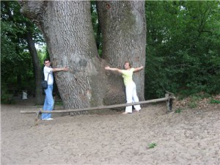

Slide 8
Агния Львовна Барто
СТАРЫЙ ВЕЛИКАН
Старый дуб-великан,
Чуть не в три обхвата,
Ты тянулся к облакам,
Зеленел когда-то.
Старый дуб-великан,
Ты бедняга просто!
Нету веток по бокам,
Только черный остов.
Ураган тебя не снес,
Буря не свалила.
Может быть, в одну из гроз
Молния спалила?
Нет, взобравшись на откос,
Ты, могуч и строен,
Боевую службу нес

Slide 9
И погиб, как воин.
Партизаны на привал
Шли к тебе с разведки,
Ты собой их прикрывал,
Наклоняя ветки.
Зеленеть бы до сих пор,
Зеленеть тебе бы,
Но в ветвях скрывал дозор
Ты под самым небом.
И глядел дозорный,
Будто с вышки горной.
Старый дуб-великан,
Чуть не в три обхвата,
Ты, спасая партизан,
Ранен был когда-то.
Летним утром ранним
Был смертельно ранен.

Slide 10
Александр Сергеевич Пушкин
У лукоморья дуб зелёный; Златая цепь на дубе том: И днём и ночью кот учёный Всё ходит по цепи кругом; Идёт направо - песнь заводит, Налево - сказку говорит. Там чудеса: там леший бродит, Русалка на ветвях сидит; Там на неведомых дорожках Следы невиданных зверей; Избушка там на курьих ножках Стоит без окон, без дверей; Там лес и дол видений полны;

Slide 11
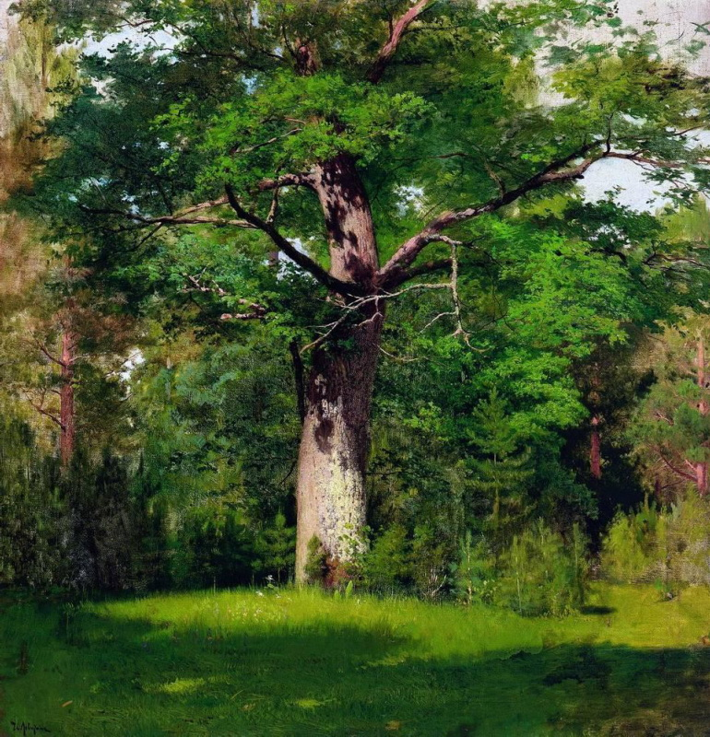
Левитан Исаак Ильич

Slide 12
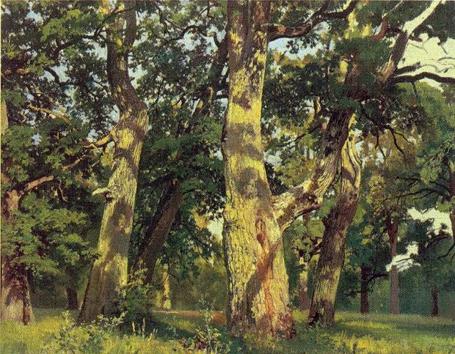
И.И.Шишкин

